Slide 1
面向生成式多模态大模型的内容生成与表征嵌入统一框架研究
中期验收
刘卫文

Slide 2
1
背景和目标
2
研究成果
3
下阶段计划

Slide 3
背景和目标

Slide 4
项目研究目标总览
交付物 | 描述、指标、参数
调研报告 | 调研报告1份，包含业界已有的工作的优缺点分析，包含基线算法的实验结果，并分析改进方向。
多模态内容生成和表征算法/模型 | 预期技术效果 1. 生成式内容理解效果：dense caption、标题等生成内容在离线测试集上CIDEr、BLUE、SPICE等准确率指标相对当前基线提升3%；学术界公开测试集上相关指标（如CIDEr）达到SOTA 2. 内容表征效果：在搜索、推荐排序离线评估集上auc相对当前基线提升0.2%+；学术界公开测试集上相关指标（如NDCG@10，Recall@10等）达到SOTA 预期业务效果（挑战目标）： 搜索、推荐场景取得置信核心指标提升（如搜索QV、QV_CTR、信息流推荐人均时长等）
代码 | 方案配套的可执行代码1份。
论文 | 1篇，预期发表于KDD/SIGIR/WWW或同级别会议

Slide 5
阶段验收目标
项目共分3阶段验收，项目整体完成度符合预期
验收时间 | 研发内容 | 阶段预期交付成果 | 阶段实际交付成果
2026/1/26 （中期验收） | 1.探索用户兴趣驱动的可控多模态内容生成技术 2.探索多模态异构数据统一表征建模技术 3.公开数据集如Amazon数据集等上进行效果验证 | 1. 多模态内容生成和表征算法 2. 方案配套的可执行代码1份 | 1. 内容生成和表征算法已整理归档，交付成果符合预期

Slide 6
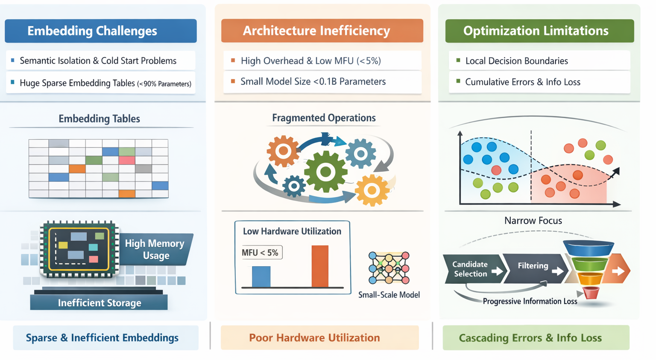
项目背景
在规模化趋势下，传统判别式推荐系统面临巨大挑战：1）表征稀疏；2）利用率低；3）多阶段累计误差

Slide 7
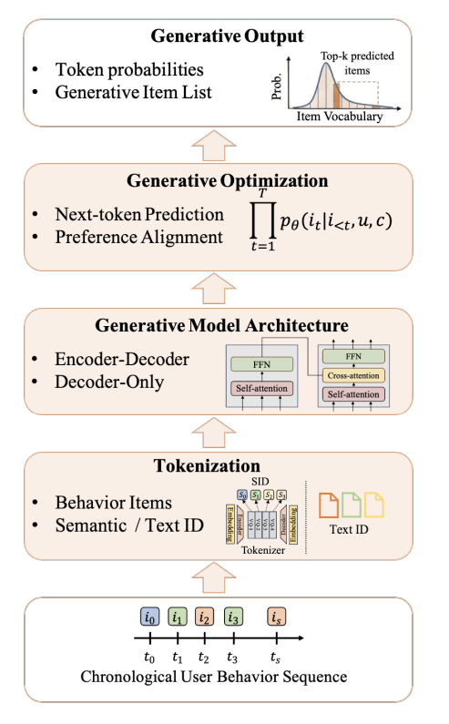
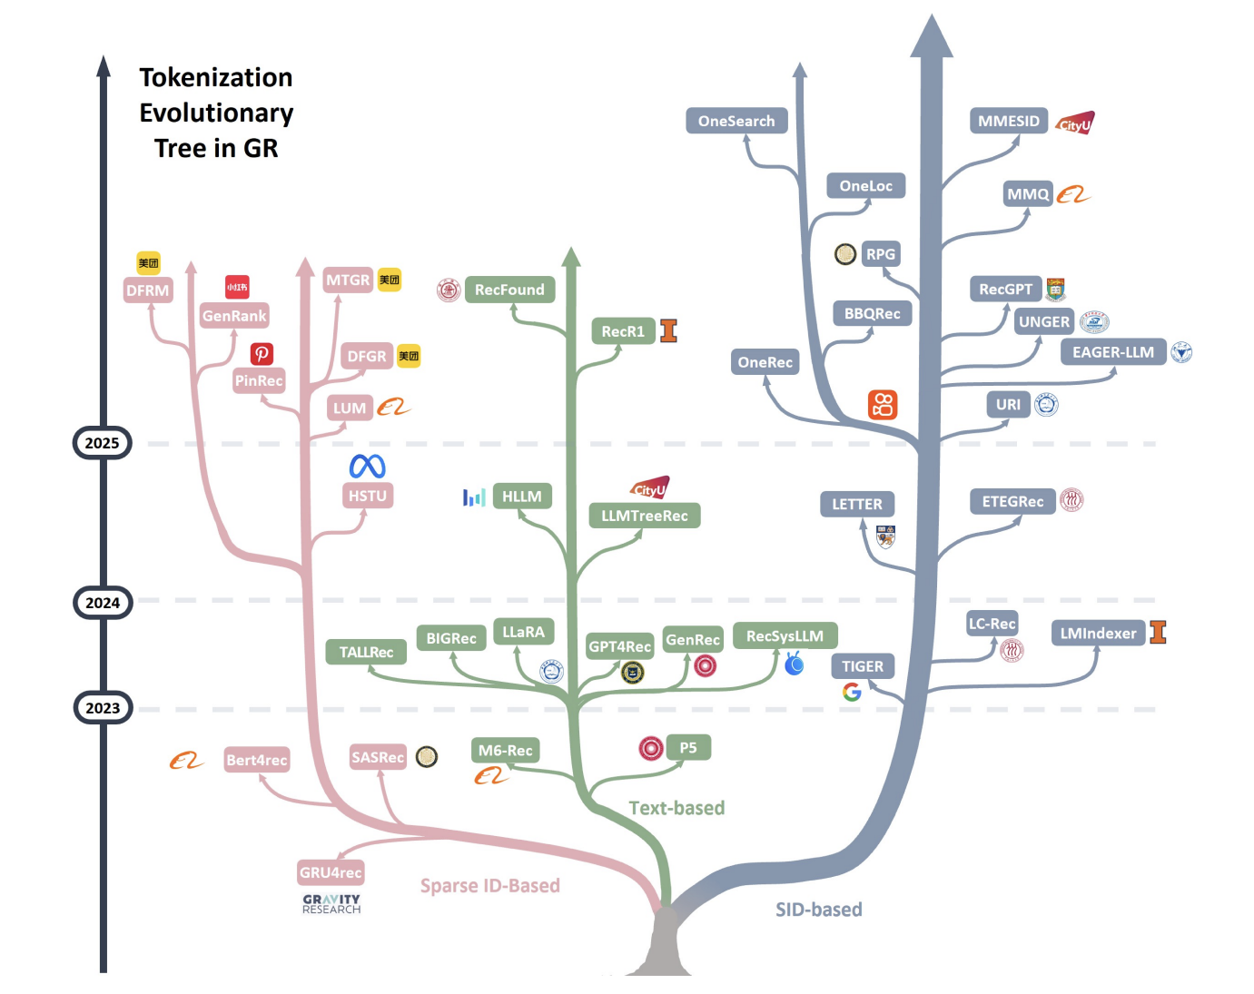
项目背景
端到端生成式推荐成为业界关注重点

Slide 8
项目背景
面向生成式多模态大模型的内容生成与表征嵌入统一框架研究
研究内容一：
多模态内容生成
构建端到端多模态内容生成范式，联合用户行为偏好以及文本空间语义信号，通过规模化有监督微调或者强化学习新训练范式。
项目价值
技术价值：推动前沿技术突破与理论创新
产品价值：打造下一代智能推荐用户体验
研究内容二：
表征嵌入
现有的表征对齐方式通常忽略了不同模态之间复杂的关联关系，本项目计划探索在统一嵌入空间中实现多模态语义信号与协同信号的联合对齐 。
战略价值：构建点评智能生态入口

Slide 9
研究内容

Slide 10
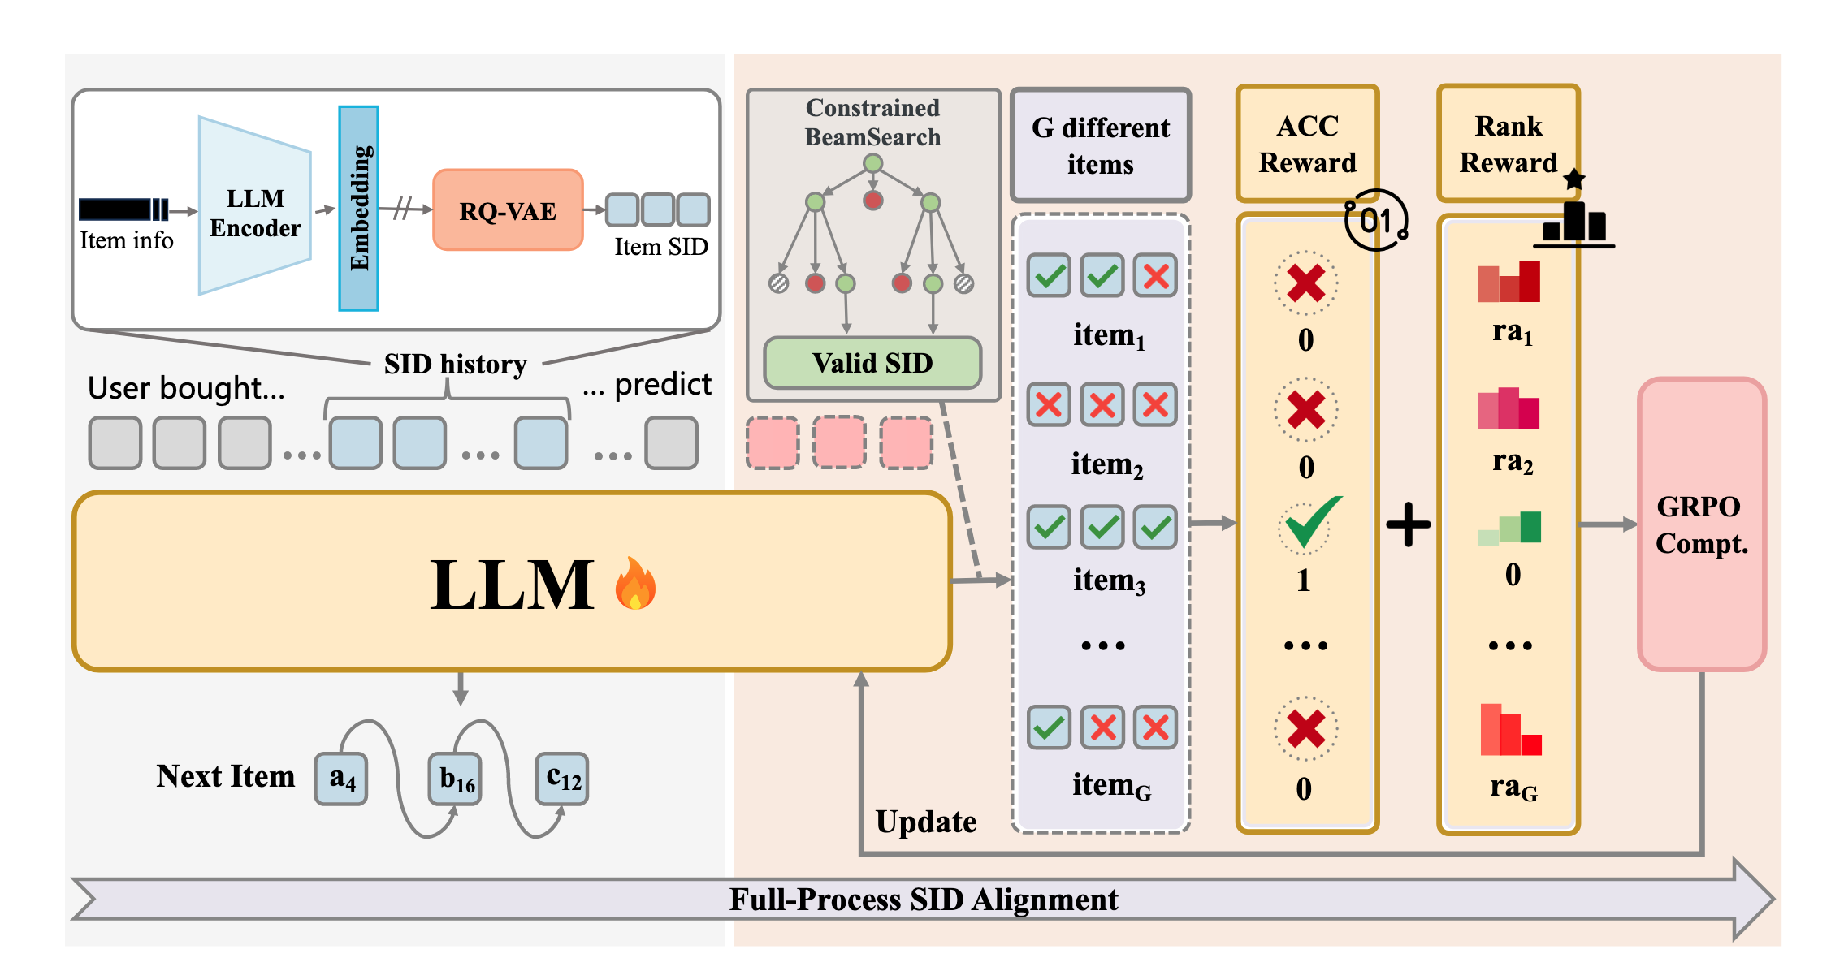
【课题一】统一生成式强化学习范式SeqRec-R1：核心挑战
核心挑战一
数据稀疏性：物品Token表征空间大，组合物品序列轨迹稀疏，导致模型难以泛化。
奖励稀疏性：传统基于规则的奖励方式仅奖励完全正确的标签，使得奖励信号也极其地稀疏，导致优势消失的问题

Slide 11
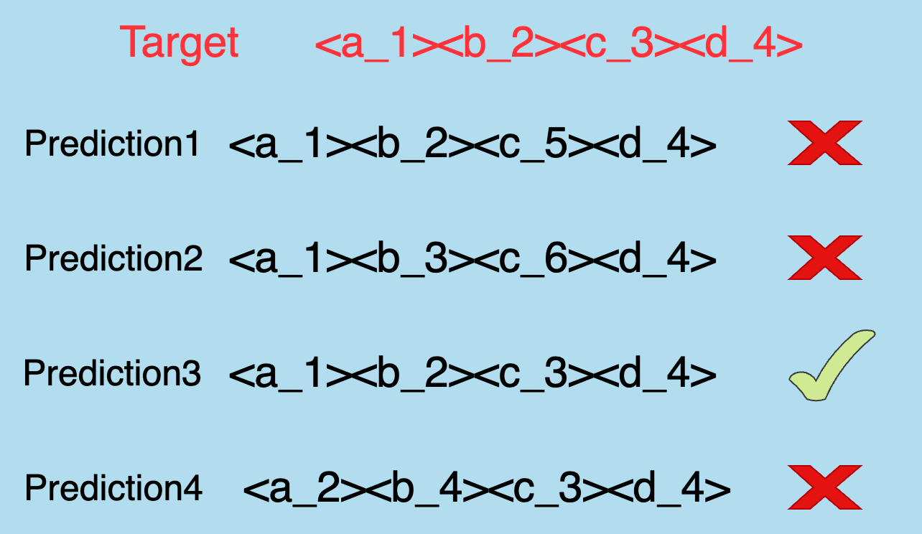
【课题一】统一生成式强化学习范式SeqRec-R1：核心挑战
核心挑战二
梯度冲突：只有在完全匹配正确答案的情况下，才能获得奖励激励。Prediction 1, Prediction 2 尽管前缀预测正确（<a_1>），但仍然得到了反向的梯度（抑制信号）。
对于同样的前缀，<a_1><b_2> 获得了相反的梯度更新方向，导致了梯度冲突的问题
该问题的本质在于，预测正确的前缀未能得到激励信号，反而因为整体预测错误而被抑制。

Slide 12
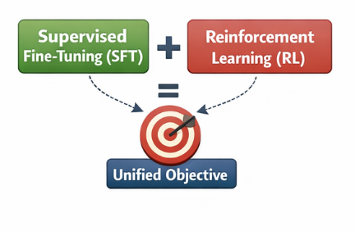
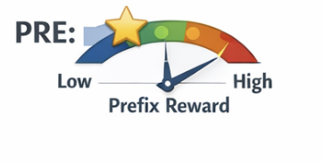
【课题一】统一生成式强化学习范式SeqRec-R1
数据和奖励的稀疏性
多领统一表征：对于数据的稀疏性，融合多域数据，统一进行编码和离散化处理，使多域数据共享同一个Token表征空间，并同步进行SFT训练，提高模型在SFT阶段对整个Token空间的理解能力，并强化新Token与原始词表的融合。
数据扩增：在RL阶段，进一步进行数据的扩充，即原始的一条训练样本可被分解为多条样本进行训练，进行部分Token训练
SFT-RL统一训练范式：对于奖励信号的稀疏性，在RL阶段，引入 RL 与 SFT 的共同监督信号。RL Loss提高模型的泛化预测能力，SFT Loss 可以避免梯度完全消失的情况，辅助模型的记忆和更新。
梯度冲突
Prefix Token-level奖励机制：设计Token-level的奖励机制，即不仅仅在完全匹配的情况下提供奖励信号。模型正确预测前缀也应该有部分奖励激励。

Slide 13
【课题一】统一生成式强化学习范式SeqRec-R1：实验结果
一、Baseline 完整复现
在当前数据设置下，完整复现了 TIGER、LC-Rec、MQL4GRec 等主流方法，打通数据预处理、训练脚本和统一评测流程。
对比论文与公开实现，Hit@K / NDCG@K 等核心指标基本对齐，为后续方法提供了可信的对照基线和统一 benchmark。
二、多模态大模型 SFT 流程搭建与最优 setting 确定
在多模态大模型上搭建了整体训练流程，支持推荐序列预测（seqrec）和物品→token 对齐等任务。
系统对比了多种任务组合（如纯 seqrec、seqrec+item2index、seqrec+index2item 等），从收敛速度和推荐指标两方面进行评估。
当前结论是：“推荐序列预测 + 物品→token 对齐”作为微调阶段的联合任务，在训练稳定性和效果上表现最好，确定为后续实验的默认 SFT setting。

Slide 14
【课题一】统一生成式强化学习范式SeqRec-R1：实验结果
三、RL 阶段代码与奖励设计探索
基于现有 SFT 模型，完成 RL 阶段基本代码框架，实现了 rollout 采样、reward 计算接口（支持 rule / ranking / NDCG 等）、优势估计与参数更新流程。
对 format reward 做了消融：在多模态模型（带视觉）的场景中，如果不显式加入 format reward，模型输出容易出现格式漂移，需要依赖 format reward 维持合法输出；而在纯文本 LLM 上，即使不加 format reward，格式也相对稳定，可在一定程度上简化奖励设计。
系统比较了 rule_only、ndcg_only、rule+ndcg 三种 reward setting，实验表明 rule+ndcg 组合整体效果最好，在保持格式的前提下对 Hit@K / NDCG@K 有更稳定的提升。
初步尝试将 UFT 范式（在 RL 中引入 SFT 辅助损失）融入推荐 RL 训练，观察到对 pass@K 指标有一定增益，为后续引入更多“RL + SFT”混合范式提供了依据。

Slide 15
【课题一】统一生成式强化学习范式SeqRec-R1：实验结果
seqrec-R1 在 amazon-Instruments 数据集上和 sota 一致
Models | Instruments
 | HR@1 | HR@5 | HR@10 | NDCG@5 | NDCG@10
Tiger | 0.0754 | 0.1007 | 0.1221 | 0.0882 | 0.0950
LC-Rec | 0.0831 | 0.1092 | 0.1248 | 0.0964 | 0.1014
MQL4GRec | 0.0826 | 0.1105 | 0.1332 | 0.0967 | 0.1039
lora | 0.0825 | 0.1070 | 0.1228 | 0.0951 | 0.1002
sft(seqrec+item2index) | 0.0825 | 0.1080 | 0.1241 | 0.0952 | 0.1004
sft + rl(ranking_noscale) | 0.0851 | 0.1091 | 0.1245 | 0.0974 | 0.1023
sft + rl(ndcg_noscale) | 0.0833 | 0.0992 | 0.1157 | 0.0913 | 0.0966
sft + rl(rule_noscale) | 0.0718 | 0.0971 | 0.1118 | 0.0847 | 0.0895
sft + rl(ranking_noscale_uft) | 0.0847 | 0.1056 | 0.1256 | 0.9555 | 0.1019

Slide 16
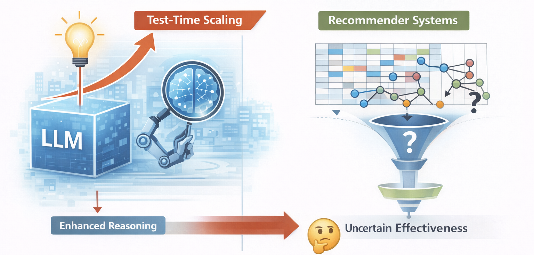
【课题二】基于点击模型的推理时扩展ScaleRec：核心挑战
推理时扩展（Test-time Scaling）在大语言模型取得了显著的性能提升，然而推理时扩展在推荐场景的潜力尚未被挖掘

Slide 17
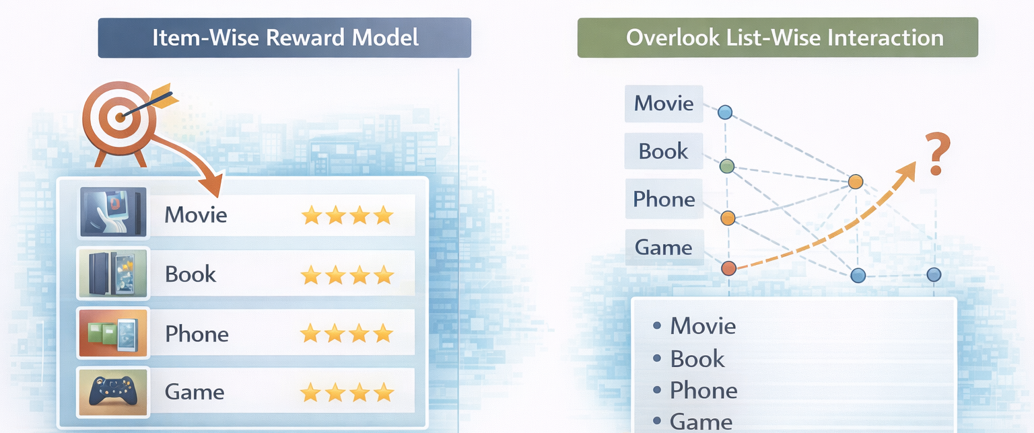
【课题二】基于点击模型的推理时扩展ScaleRec：核心挑战
列表层级效用：当前Reward Model基本基于单独物品是否符合用户偏好进行反馈，忽略了列表级物品间的相互作用

Slide 18
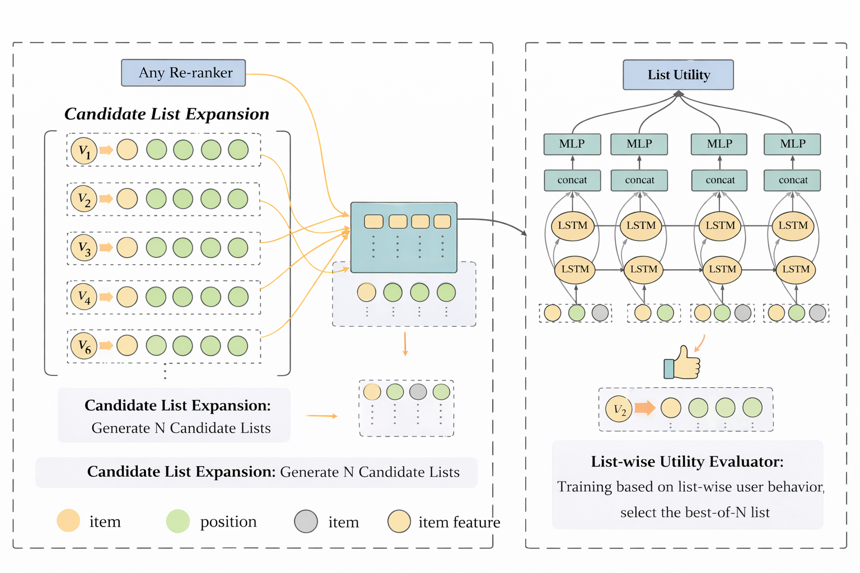
【课题二】基于点击模型的推理时扩展ScaleRec：解决方案
候选列表扩展（Candidate List Expansion）：构建多样列表采样策略，扩展候选列表集合
列表级效用评估（List-wise Utility Evaluation）：利用用户历史列表级别行为训练列表级效用评估器，采用best-of-N的策略进行选择

Slide 19
【课题二】基于点击模型的推理时扩展ScaleRec：实验结果
ScaleRec在Amazon数据集上取得最优效果
 | Amazon-Product-Review / Books
 | @5 |  |  | @10
Model | MAP | NDCG | CLICK | MAP | NDCG | CLICK
DLCM | 0.88491 | 0.84164 | 4.15110 | 0.86910 | 0.92344 | 8.05183
SAR | 0.89407 | 0.85002 | 4.17601 | 0.87283 | 0.92759 | 8.05183
PRM | 0.89068 | 0.84557 | 4.16245 | 0.87015 | 0.92524 | 8.05183
SetRank | 0.88378 | 0.84180 | 4.15751 | 0.86923 | 0.92282 | 8.05183
ScaleRec | 0.89416 | 0.85014 | 4.17613 | 0.87296 | 0.92766 | 8.05183

Slide 20
下阶段计划

Slide 21
关键时间节点
时间节点 | 研发内容
2026/2/15 | 基于点击模型的推理时扩展ScaleRec投稿FCS（CCF-B）
2026/02/28 | 在公开数据集中实现所有关键创新点，并对其功能和效果进行验证，在学术公开测评集上相关指标（NDCG, Recall）达到SOTA
2026/03/31 | 在美团的公司可用数据集中完成整体方案的验证，在推荐场景下取得置信核心指标提升
2026/04/30 | 经过多次迭代，基本完成论文的撰写，完成论文投稿，预期投稿推荐领域顶会CIKM（CCF-B）。并将所得成果，技术方案以及可执行代码进行交付和开源等。
2026/06/01 | 配合线上AB，搜索、推荐场景取得置信核心指标提升，总结并完成结项报告

Slide 22
THANKS FOR WATCHING

